Slide 1

Información vs. Sabiduría
El pedido de Salomón. Analizando el don divino del discernimiento, los miedos a la presión del futuro y el poder de un corazón capaz de escuchar en un mundo hiper-conectado.
CLASE DE SEMINARIO: 1 REYES 3

Slide 2
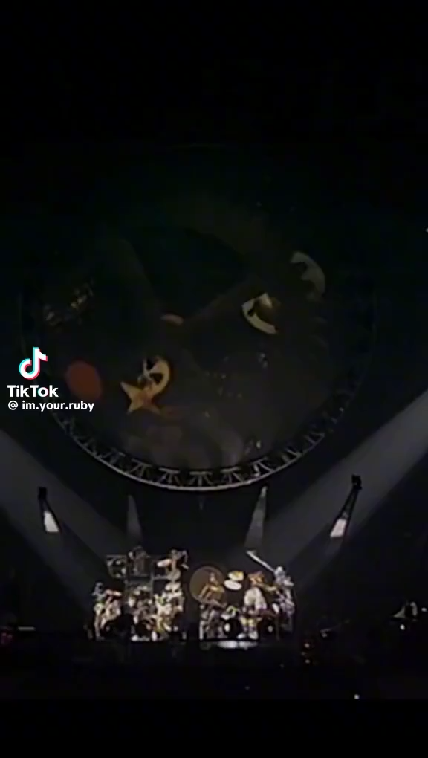

El Gran Dilema: 1 Reyes 3:5
"Pide lo que quieras que yo te dé"
La increíble invitación del Señor a Salomón al inicio de su reinado pone a prueba sus deseos más profundos y sus intenciones internas.
En el clásico de rock progresivo "Time" de Pink Floyd, se advierte cómo la vida se escapa velozmente corriendo tras metas inmediatas y vacías: "Nadie te dijo cuándo correr, te perdiste el disparo de salida".
ANALOGÍA DE ROCK
Buscar posesiones rápidas es "correr tras el sol" sin un rumbo. Salomón entendió que necesitaba algo eterno antes de que el tiempo le ganara la carrera.

Slide 3



Soy Solo un Niño Pequeño
El Síndrome del Impostor
La Humildad Extrema
Los adolescentes de hoy se esfuerzan por proyectar una seguridad perfecta mediante filtros en redes sociales y posturas defensivas. No obstante, en la intimidad, experimentan pánico a fallar y al peso del futuro.
"Y yo soy apenas un niño pequeño, y no sé cómo salir ni entrar" (1 Reyes 3:7-8).
Salomón tenía a su disposición un ejército imponente, riquezas y la gloria heredada de su padre David, pero decidió quitarse la armadura del orgullo para postrarse ante Dios con sincera vulnerabilidad.
DINÁMICA: VALIDAR EL TEMOR
Reconocer nuestra pequeñez y dependencia ante Dios es, en realidad, el primer gran paso para acceder a la verdadera fortaleza del cielo.

Slide 4
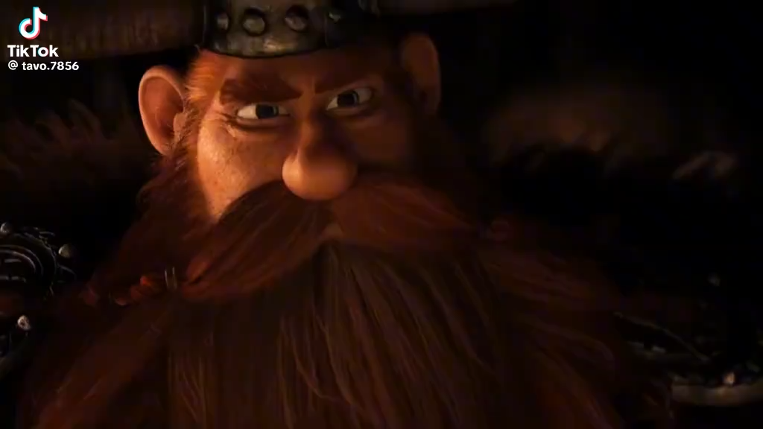

La Sombra de un Gigante
Vencer la Expectativa Brutal
Salomón heredó el trono de su padre David, el héroe y guerrero más grande de Israel.
Hipo (*Cómo entrenar a tu dragón*) cargaba con la expectativa masiva de Estoico el Vasto. Ambos se sentían chicos pequeños que no encajaban en los moldes tradicionales de fuerza bruta de sus progenitores.
LECCIÓN
La grandeza no se alcanza copiando rígidamente la fuerza de otros. Consiste en arrodillarse ante Dios para descubrir nuestro propio propósito divino.

Slide 5





Un Corazón que Escucha
1. Corazón Comprensivo
2. Discernir el Bien del Mal
3. Liderazgo Altruista
El hebreo original de 1 Reyes 3:9 se traduce literalmente como "un corazón que escuche". No pedía intelecto estéril, sino empatía dispuesta.
La capacidad espiritual de separar la verdad de la mentira. En un mundo saturado de información y de ilusiones digitales, esto es supervivencia espiritual pura.
Salomón descartó el deseo de aplastar a sus enemigos o pedir riquezas materiales. Su único anhelo era servir y guiar justamente a su pueblo.

Slide 6


Conocimiento vs. Empatía
Magia Fría vs. Conexión Real
En el anime Frieren: Beyond Journey's End, la elfa Frieren posee un poder destructivo descomunal y domina técnicamente todos los hechizos que existen. Sin embargo, al principio no puede descifrar los sentimientos de los humanos.
Su verdadero viaje consiste en aprender a comprender el corazón de la gente. De la misma manera, Salomón no deseaba un aumento de poder frío para aplastar a otros, sino un corazón sabio con la paciencia necesaria para conectar con su pueblo.
La verdadera fuerza nace del amor, no del control.

Slide 7
Las Añadiduras de Dios
1 Reyes 3:11-13
Al Señor le agradó profundamente el pedido altruista de Salomón. Debido a que no persiguió metas codiciosas o egocéntricas, el Señor le concedió la sabiduría pedida.
1
"Y aun lo que no pediste te he dado: riquezas y gloria"
EL ORDEN DE LAS PRIORIDADES
El mundo te invita a enfocarte primero en la riqueza y la popularidad para luego buscar la felicidad. El Señor te enseña a buscar primero un corazón sabio, asegurándote que Él se encargará del resto.

Slide 8



El Veredicto de la Espada
El Drama de la Mentira
El Sacrificio de la Verdad
1 Reyes 3:16-27: Dos madres reclaman con fervor la maternidad del mismo bebé vivo. Sin análisis forense disponible en la época, el juicio dependía estrictamente de la revelación y de la psicología del comportamiento.
La verdadera madre prefirió el dolor del desprendimiento total y ver a su hijo en brazos de la otra mujer antes de permitir que la espada terminara con su vida.
Al ordenar traer una espada y proponer fríamente rebanar al recién nacido por la mitad, Salomón desencadenó un dilema que expuso de inmediato las verdaderas intenciones del corazón de ambas.
REFLEXIÓN PRÁCTICA
El discernimiento nos dota de la agudeza espiritual para traspasar el ruido, los chismes, el drama escolar y revelar el amor genuino frente al egoísmo destructivo.

Slide 9

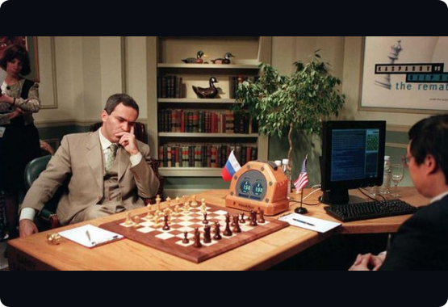

El Algoritmo vs. El Espíritu
Kasparov vs. Deep Blue (1997)
La supercomputadora de IBM podía procesar 200 millones de posiciones por segundo. Poseía toda la información histórica, pero carecía de intuición, sabiduría real y empatía humana.
Si intentáramos resolver el caso de las dos madres mediante una inteligencia artificial, se detendría por falta de datos lógicos. Salomón dependía del Espíritu para descifrar las almas.
SABIDURÍA VS. DATOS
Google y las redes sociales te bombardean con millones de gigabytes e ideas por segundo. Solo el Espíritu Santo te otorga el discernimiento para saber qué camino tomar.

Slide 10
La Promesa del Profeta
"En los días venideros, no será posible sobrevivir espiritualmente sin la influencia guiadora, directora, consoladora y constante del Espíritu Santo... Les suplico que aumenten su capacidad espiritual para recibir revelación".
"
"
— Presidente Russell M. Nelson
La sabiduría solicitada por Salomón es el equivalente a lo que hoy llamamos revelación personal: la invaluable habilidad divina de escuchar la voz de Dios en medio del incesante ruido de nuestro tiempo.

Slide 11

¿Listo para Pedir?
Deja atrás la agotadora farsa de fingir que tienes todo controlado. El Salvador te invita a postrarte de rodillas y admitir con humildad en qué necesitas Su luz.
COMPROMISO DE ORACIÓN
"No sé cómo salir ni entrar... concede a tu siervo un corazón que escuche." Escribe hoy mismo en tus notas en qué decisión necesitas urgentemente que Él afine tu discernimiento.
La sabiduría del cielo está a tan solo una sincera oración de distancia.

Slide 12




Image Sources
https://images.stockcake.com/public/d/8/1/d81e924f-8302-48fa-921e-2515e635208c_large/neon-time-flows-stockcake.jpg
Source: stockcake.com
https://i.etsystatic.com/43077206/r/il/7c451b/6402369667/il_570xN.6402369667_6w9r.jpg
Source: www.etsy.com
https://us.oricon-group.com/upimg/detail/7000/7487/img660/frieren-Field-of-Flowers.jpg
Source: us.oricon-group.com
https://external-preview.redd.it/til-that-in-1997-supercomputer-deep-blue-made-a-completely-v0-9JTsgExLzy8DX_885uHLQAnvfuT9QVl_i6rrhRem454.jpeg?width=640&crop=smart&auto=webp&s=d544e07d641d15126db65fc310ed0b259855f50e
Source: www.reddit.com

